Slide 1

基于量化编码的信息隐藏

Slide 2
基于量化编码的信息隐藏
原理：
在预测编码中,每一个采样的大小是根据它的邻近采样的值进行预测的。最简单的情况是计算出邻近采样x_{i}和x_{i-1}的差值，把差值送入量化器，由量化器输出差分信号的一个离散近似值Δ_{i}=Q(x_{i} - x_{i-1})，在编码时，只需对Δ_{i}进行编码即可，这就是所谓的增量编码。在增量编码里面，也可以进行信息的隐藏。
基本思想：
利用差分信号(或调整差分信号)来传送额外信息。
为此，我们需要事先建立一个伪装密钥的表，这个表为每一个可能的Δ_{i}值分配一个比特。

Slide 3
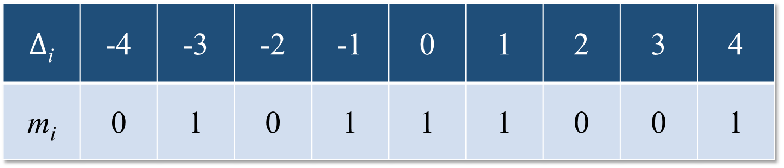
基于量化编码的信息隐藏
量化表编码隐藏信息表例
 | -4 | -3 | -2 | -1 | 0 | 1 | 2 | 3 | 4
m_{i} | 0 | 1 | 0 | 1 | 1 | 1 | 0 | 0 | 1

Slide 4
基于量化编码的信息隐藏
计算邻近采样x_{i}和x_{i-1}的差值，对差值进行量化，得到∆_{i}=Q(x_{i}-x_{i-1})，查量化隐藏表。
如果∆_{i}与要编码的秘密信息比特相同，则差分信号不变；
如果∆_{i}与秘密信息比特不相同，则由最接近的∆_{i}替换，使得查表所对应的比特与秘密信息比特相同。
嵌入
接收者拥有同样的伪装密钥表，它根据伪装对象的相邻数据的差分信号，对应密钥表，可以得到每一个差分值所对应的秘密信息比特。
提取

Slide 5
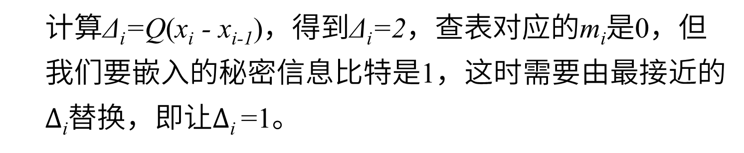
基于量化编码的信息隐藏举例
计算Δ_{i}=Q(x_{i} - x_{i-1})，得到Δ_{i}=2，查表对应的m_{i}是0，但我们要嵌入的秘密信息比特是1，这时需要由最接近的$∆$_{i}替换，即让$∆$_{i} =1。
例如
 | -4 | -3 | -2 | -1 | 0 | 1 | 2 | 3 | 4
m_{i} | 0 | 1 | 0 | 1 | 1 | 1 | 0 | 0 | 1

Slide 6
基于量化编码的信息隐藏方法尽管很巧妙，但这种方法同最低比特位隐藏方法一样，仍然属于在噪声信号中隐藏信息，因此其稳健性不强。
总 结

Slide 7
信息安全斗争的技术和艺术
思源黑体 CN Heavy
一级标题：
二级标题：
5
信息隐藏技术和密码技术的区别
思源黑体 CN Heavy
数字 英文
Times New Roman (正文)

Slide 8
PS:内容可编辑范围
在异形框内

